Slide 1
সবাইকে শুভেচ্ছা

Slide 2
আবদুল্লা আল মামুন
সহকারি শিক্ষক
দক্ষিণ হাজাতিয়া সরকারি প্রাথমিক বিদ্যালয়।
লালমাই,কুমিল্লা।

Slide 3
বিষয় পরিচিতি
বাংলাদেশ ও বিশ্বপরিচয় শ্রেণীঃ পঞ্চম
অধ্যায়ঃ প্রথম সময়ঃ ৪০ মিনিট

Slide 4
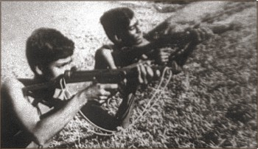

Slide 5
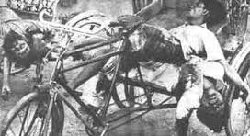

Slide 6
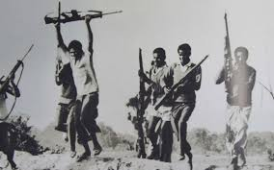

Slide 7
পাঠঃ
মুক্তিযোদ্ধাদের রাষ্ট্রীয় উপাধি
পৃষ্ঠা নং- ১০

Slide 8
শিখনফল
১৪.২.2 সাতজন বীরশ্রেষ্ঠের নাম বলতে ও লিখতে পারবে। ১৪.2.3 স্বাধীনতা যুদ্ধে অবদানের স্বীকৃতি হিসেবে দেওয়া উপাধিগুলোর নাম বলতে ও লিখতে পারবে ।

Slide 9
বীরশ্রেষ্ঠ
এটি সর্বোচ্চ বীরত্বসূচক পুরস্কার। মুক্তিযুদ্ধে অসীম সাহসীকতার সাথে যুদ্ধ করতে গিয়ে যাঁরা শহিদ হয়েছেন এটি তাঁদেরকে দেয়া হয়েছে। এ পর্যন্ত সাত জন এ খেতাবে ভূষিত হয়েছেন।

Slide 10
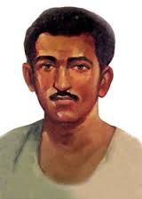
সিপাহি হামিদুর রহমান
একজন বীরশ্রেষ্ঠ

Slide 11
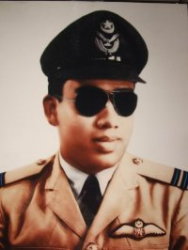
ফ্লাইট লেফটেন্যান্ট মতিউর রহমান
একজন বীরশ্রেষ্ঠ

Slide 12
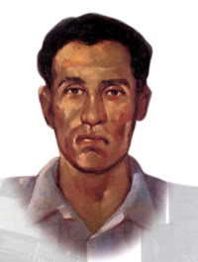
স্কোয়াড্রন লিডার রুহুল আমিন
একজন বীরশ্রেষ্ঠ

Slide 13
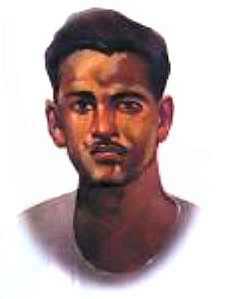
সিপাহি মোস্তফা কামাল
একজন বীরশ্রেষ্ঠ

Slide 14
ল্যান্স নায়েক নূর মোহাম্মদ শেখ
একজন বীরশ্রেষ্ঠ

Slide 15
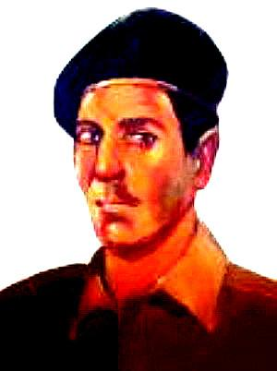
ল্যান্স নায়েক মুন্সি আবদুর রউফ
একজন বীরশ্রেষ্ঠ

Slide 16
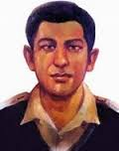
ক্যাপ্টেন মহিউদ্দিন জাহাঙ্গীর
একজন বীরশ্রেষ্ঠ

Slide 17
৭ জন বীরশ্রেষ্ঠ

Slide 18
বীর-উত্তম
মুক্তিযুদ্ধে সাহসিকতা ও ত্যাগের জন্য এটি দ্বিতীয় বীরত্বসূচক
পুরস্কার।

Slide 19
বীর-বিক্রম
মুক্তিযুদ্ধে সাহসিকতা ও ত্যাগের জন্য এটি তৃতীয় বীরত্বসূচক
পুরস্কার।

Slide 20
বীর-প্রতীক
মুক্তিযুদ্ধে সাহসিকতা ও ত্যাগের জন্য এটি চতুর্থ বীরত্বসূচক
পুরস্কার।

Slide 21
বীরত্বসূচক উপাধি সমূহ
বীরশ্রেষ্ঠ
বীর-উত্তম
বীর-বিক্রম
বীর-প্রতীক

Slide 22
দলীয় কাজ
দলঃ বেলী
দলঃ টগর
৭ জন বীরশ্রেষ্ঠের নাম খাতায় লিখ।
মুক্তিযোদ্ধে বীরত্বসূচক রাষ্ট্রীয় উপাধি গুলোর নাম খাতায় লিখ।

Slide 23
শ্রেণী মূল্যায়ন
১। সাতজন বীরশ্রেষ্ঠের নাম কী কী বল?
২। মুক্তিযুদ্ধের সাহসিকতা ও ত্যাগের জন্য তৃতীয় বীরত্বসূচক উপাধির নাম কী ?
৩। মুক্তিযুদ্ধের সাহসিকতা ও ত্যাগের জন্য চতুর্থ বীরত্বসূচক উপাধির নাম কী ?
৪। মুক্তিযুদ্ধের সাহসিকতা ও ত্যাগের জন্য প্রথম বীরত্বসূচক উপাধির নাম কী ?

Slide 24
সবাইকে ধন্যবাদ

